Slide 1
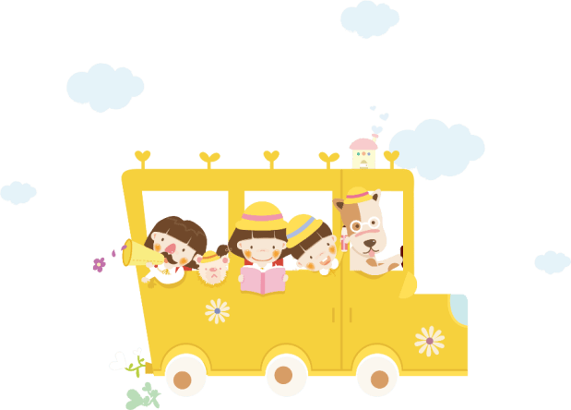
Chào mừng các em đến với
tiết tiếng việt

Slide 2
KHỞI ĐỘNG

Slide 3
Trò chơi ô
số bí mật

Slide 4
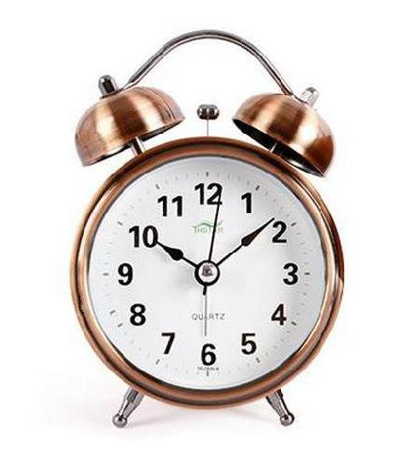
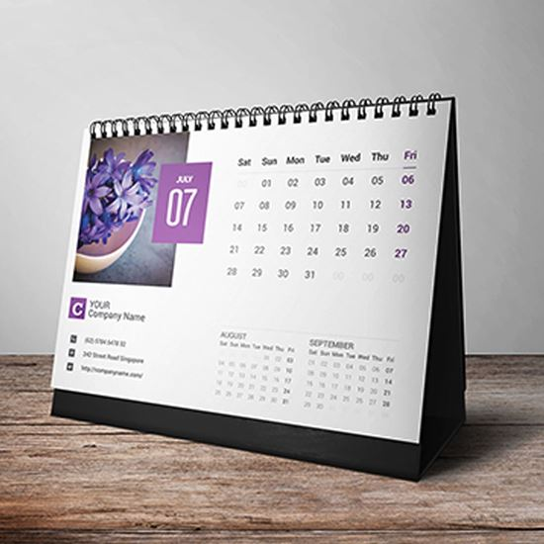
1
2
4
3

Slide 5
Câu 1:
Trong bài thơ “Mỗi người một việc”.
Bài thơ nói đến những đồ vật nào?
A. Cái chổi, kim, chỉ.
B. Cái chổi, kim, chỉ, đồng hồ.
C. Kim, chỉ, đồng hồ, quyển vở, cánh cửa.
D. Cái chổi, cây kim, sợi chỉ, quyển vở, đồng hồ, cái rá, hòn than, cánh cửa.

Slide 6
Câu 2: Trong bài thơ “Mỗi người một việc”. Bài thơ nói đến những loài cây nào?
A. mướp
C. bí.
B. bầu.
D. tre.

Slide 7
Câu 3:
Trong bài thơ “Mỗi người một việc”. Bài thơ nói đến những con vật nào?
A. Con vịt
B. Con gà
C. Con mèo
D. Con chó

Slide 8
Câu 4: Trong các từ “ Chổi, kim, chỉ, bà, bé, mướp, ngày”. Từ nào chỉ người :
A. Chổi, kim, chỉ.
B. Bà, bé.
C. Mướp.
D. Ngày.

Slide 9
Thứ sáu ngày 7 tháng 12 năm2022 Chia sẻ: Thời gian của em

Slide 10
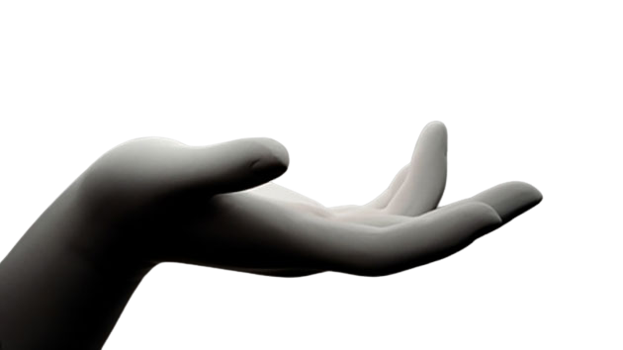
CHIA SẺ

Slide 11
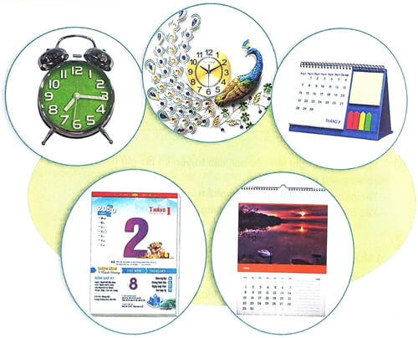
Thứ sáu ngày 7 tháng 1 năm2022 Chia sẻ: Thời gian của em
1. Quan sát tranh và cho biết mỗi vật trong tranh dùng để làm gì?

Slide 12
Đồng hồ báo thức: Dùng để chỉ giờ và báo thức
Đồng hồ treo tường: Dùng để chỉ giờ
Lịch để bàn, treo tường, lịch xé:dùng để xem thứ, ngày, tháng và đánh dấu những việc cần làm.

Slide 13
Thứ sáu ngày 7 tháng 1 năm2022 Chia sẻ: Thời gian của em
2. Đọc một quyển lịch hoặc tờ lịch tháng và cho biết:
a) Năm nay là năm nào?
b) Tháng này là tháng mấy?
c) Hôm nay là thứ mấy, ngày mấy?

Slide 14
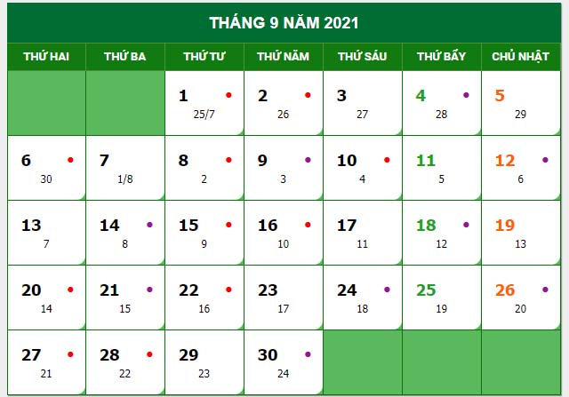
Thứ sáu ngày 7 tháng 1 năm2022 Chia sẻ: Thời gian của em
2.Đọc một quyển lịch hoặc tờ lịch tháng và cho biết:
a) Năm nay là năm nào?
b) Tháng này là tháng mấy?
c) Hôm nay là thứ mấy, ngày mấy?

Slide 15
Thứ … ngày … tháng … năm2021 Bài đọc 1 :
Ngày hôm qua đâu rồi?
Bế Kiến Quốc

Slide 16
1
Đọc

Slide 17
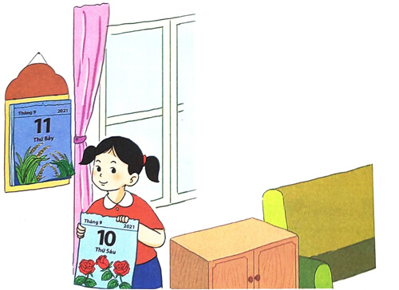
ĐỌC
Ngày hôm qua đâu rồi
a
Em cầm tờ lịch cũ:
- Ngày hôm qua đâu rồi?
Ra ngoài sân hỏi bố
Xoa đầu em, bố cười.
- Ngày hôm qua ở lại
Trên cành hoa trong vườn
Nụ hồng lớn lên mãi
Đợi đến ngày tỏa hương.
- Ngày hôm qua ở lại
Trong hạt lúa mẹ trồng
Cánh đồng chờ gặt hái
Chín vàng màu ước mong.
- Ngày hôm qua ở lại
Trong vở hồng của con
Con học hành chăm chỉ
Là ngày qua vẫn còn…
BẾ KIẾN QUỐC

Slide 18
Giọng đọc: Tình cảm, lưu luyến thể hiện sự tiếc nuối.

Slide 19
ĐỌC
Ngày hôm qua đâu rồi
a
Em cầm tờ lịch cũ:
- Ngày hôm qua đâu rồi?
Ra ngoài sân hỏi bố
Xoa đầu em, bố cười.
- Ngày hôm qua ở lại
Trên cành hoa trong vườn
Nụ hồng lớn lên mãi
Đợi đến ngày tỏa hương.
- Ngày hôm qua ở lại
Trong hạt lúa mẹ trồng
Cánh đồng chờ gặt hái
Chín vàng màu ước mong.
- Ngày hôm qua ở lại
Trong vở hồng của con
Con học hành chăm chỉ
Là ngày qua vẫn còn.
BẾ KIẾN QUỐC
Đọc nối tiếp câu

Slide 20
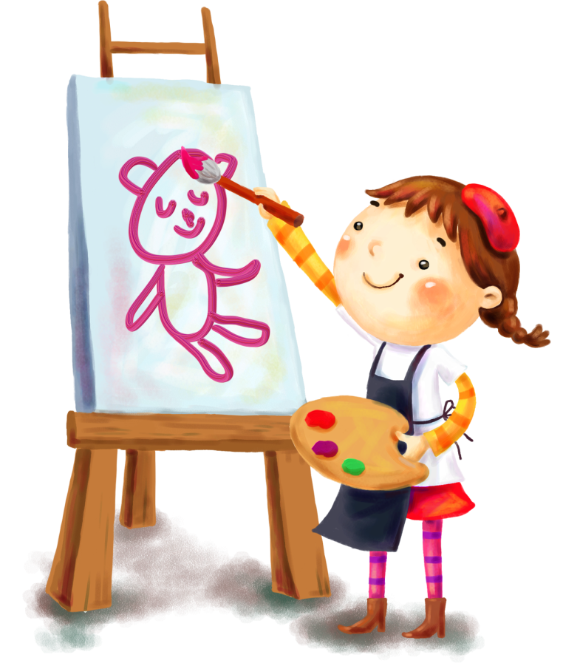
dinhphuong110993@gmail.com
Luyện đọc từ khó
lịch cũ
tỏa hương
gặt hái
chín vàng

Slide 21
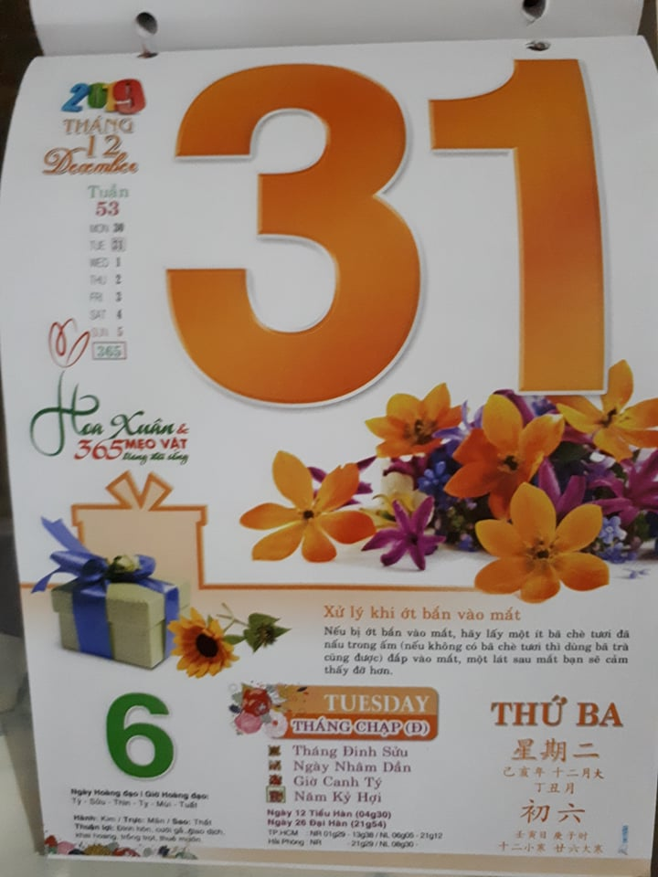
Lịch cũ

Slide 22
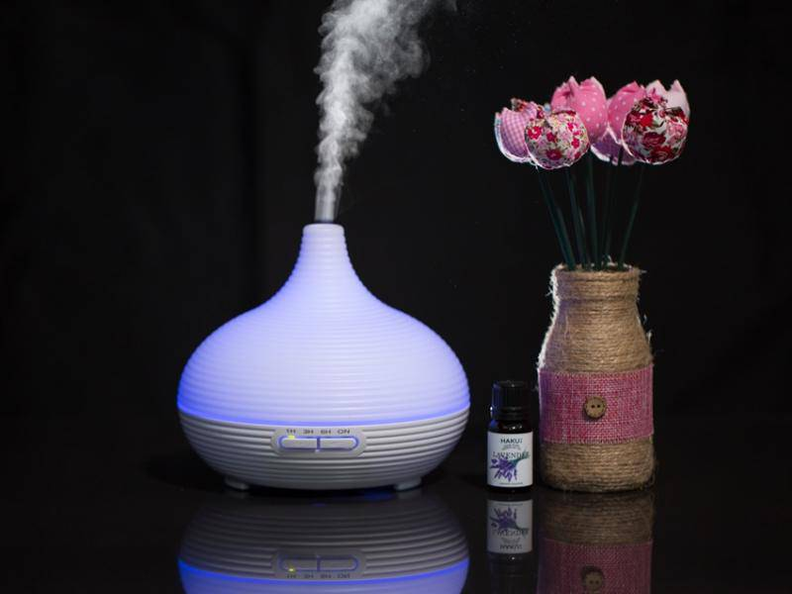
Tỏa: lan truyền ra khắp xung quanh

Slide 23
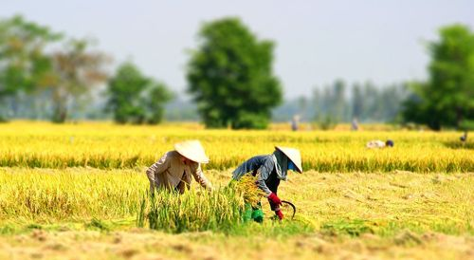
gặt hái

Slide 24
ĐỌC
Ngày hôm qua đâu rồi
a
1
3
Em cầm tờ lịch cũ:
- Ngày hôm qua đâu rồi?
Ra ngoài sân hỏi bố
Xoa đầu em, bố cười.
- Ngày hôm qua ở lại
Trên cành hoa trong vườn
Nụ hồng lớn lên mãi
Đợi đến ngày tỏa hương.
- Ngày hôm qua ở lại
Trong hạt lúa mẹ trồng
Cánh đồng chờ gặt hái
Chín vàng màu ước mong.
- Ngày hôm qua ở lại
Trong vở hồng của con
Con học hành chăm chỉ
Là ngày qua vẫn còn…
BẾ KIẾN QUỐC
2
4
Đọc nối tiếp đoạn

Slide 25
ĐỌC
Ngày hôm qua đâu rồi
a
Em cầm tờ lịch cũ:
- Ngày hôm qua đâu rồi?
Ra ngoài sân hỏi bố
Xoa đầu em, bố cười.
- Ngày hôm qua ở lại
Trên cành hoa trong vườn
Nụ hồng lớn lên mãi
Đợi đến ngày tỏa hương.
- Ngày hôm qua ở lại
Trong hạt lúa mẹ trồng
Cánh đồng chờ gặt hái
Chín vàng màu ước mong.
- Ngày hôm qua ở lại
Trong vở hồng của con
Con học hành chăm chỉ
Là ngày qua vẫn còn.
BẾ KIẾN QUỐC
Đọc toàn bài

Slide 26
Trả lời câu hỏi
Notes:
Bài giảng thiết kế bởi: Hương Thảo - tranthao121006@gmail.com

Slide 27
Trả lời câu hỏi
Bạn nhỏ đã hỏi bố điều gì?
Bạn nhỏ hỏi bố “Ngày hôm qua đâu rồi”

Slide 28
2. Theo em, vì sao bạn nhỏ hỏi như vậy? Chọn ý em thích:
Trả lời câu hỏi
a) Vì tờ lịch ngày hôm qua đã bị bóc khỏi quyển lịch
b) Vì bạn nhỏ không thấy ngày hôm qua nữa.
c)Vì ngày hôm qua đã trôi đi, không quay trở lại nữa.

Slide 29
Học thuộc lòng bài thơ

Slide 30
Chào tạm biệt các bạn!

